Slide 1
Компетентностный подход к социализации школьников
Царегородцева Ольга Степановна

Slide 2
Социализация
1. Что такое позитивная социализация учащихся?
3. Проблемы позитивной социализации учащихся в образовательной политике России
4. Формирование воспитательной системы школы как условие успешной социализации учащихся
5. Критерии оценки эффективности процесса позитивной социализации учащихся
6. Опыт позитивной социализации учащихся в школах Южного округа г.Москвы
«Принятие индивидом в процессе социального взаимодействия определенных норм и ценностей, взглядов и образа действий»;
«процесс усвоения индивидом определенной системы знаний, норм и ценностей, позволяющих ему функционировать в качестве полноценного члена общества»;
«процесс и результат усвоения и активного воспроизводства индивидом социального опыта, осуществляемый в общении и деятельности» и т.д.

Slide 3
Что такое позитивная социализация?
Позитивная социализация учащихся – важная цель воспитания
Социализация - это и адаптация к среде, и интеграция в определенную среду
Результат для индивида – успешность, социальная конкурентноспособность.
Стратегия модернизации образования:
конкурентноспособность;
компетентность;
мобильность;
способность нести ответственность.

Slide 4
Социализация – успешное овладение ключевыми компетенциями

Slide 5
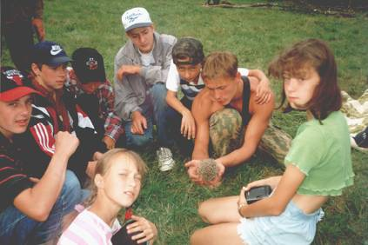
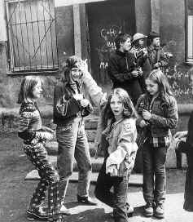
Выбрать из списка ключевых компетенций те из них, которые относятся к результатам социализации. Показатели сформированности надпредметных понятий :
уровень сформированности нравственной культуры;
уровень развития гражданского самосознания и гражданской ответственности;
уровень развития патриотических чувств;
уровень сформированности толерантности.

Slide 6
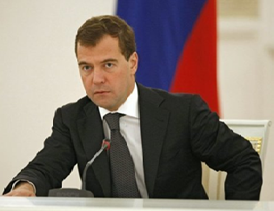
Государственная политика в сфере воспитания детей и молодежи
Национальная образовательная стратегия – инициатива «НАША НОВАЯ ШКОЛА»
ГОСУДАРСТВЕННЫЙ ОБРАЗОВАТЕЛЬНЫЙ СТАНДАРТ ОБЩЕГО ОБРАЗОВАНИЯ ВТОРОГО ПОКОЛЕНИЯ
СТРАТЕГИЯ СОЦИОКУЛЬТУРНОЙ МОДЕРНИЗАЦИИ ОБРАЗОВАНИЯ КАК СОЦИАЛЬНОГО ИНСТИТУТА ФОРМИРОВАНИЯ ГРАЖДАНСКОЙ ИДЕНТИЧНОСТИ И КОНСОЛИДАЦИИ В РОССИЙСКОМ ОБЩЕСТВЕ

Slide 7
«НАША НОВАЯ ШКОЛА» Направления
Обновление содержания образования. Новое поколение образовательных стандартов
Поиск и поддержка талантливых детей
Ключевая роль учителя
Комфортная для ребенка обстановка в школе
Сохранение и укрепление здоровья школьников

Slide 8
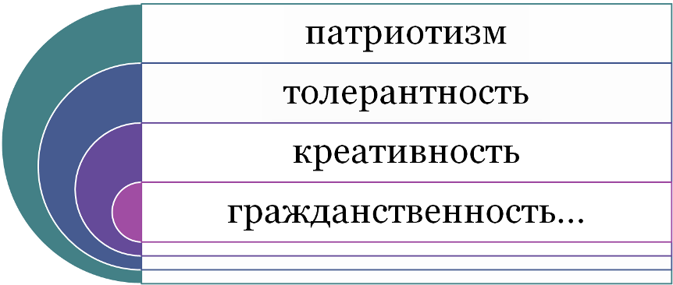
Социализация личности как образовательный результат реализации требований стандартов нового поколения

Slide 9
Концепция духовно-нравственного развития и воспитания личности - гражданина России является методологической основой разработки и реализации федерального государственного образовательного стандарта общего образования

Slide 10
Концепция определяет:
характер современного национального воспитательного идеала;
цели и задачи духовно-нравственного развития и воспитания детей и молодежи;
систему базовых национальных ценностей;
основные социально-педагогические условия и принципы духовно-нравственного развития и воспитания обучающихся.

Slide 11
Базовые национальные ценности
Патриотизм
Социальная солидарность
Гражданственность
Семья
Труд и творчество
Наука
Традиционные российские религии
Искусство и литература
Природа
Человечество

Slide 12
Основные принципы организации духовно-нравственного развития и воспитания :
нравственный пример педагога;
социально-педагогическое партнерство;
индивидуально-личностное развитие;
интегративность программ духовно-нравственного воспитания;
социальная востребованность воспитания.

Slide 13
Критерии оценки эффективности позитивной социализации учащихся: компетентностный подход
Компетенция (от лат. «competeo» — добиваюсь, соответствую, подхожу) — это знание, опыт, умение по кругу вопросов в которых кто-либо хорошо осведомлен)
Компетентность — это способность к решению жизненных и профессиональных задач в той или иной области. Таким образом, компетентность проявляется в деятельности

Slide 14
Методики
«Оценка уровня сформированности гражданского самосознания учащихся»;
«Самоанализ (анализ) личности»;
«Шкала совестливости»;
«Методика для изучения социализированности личности учащегося»
«Диагностика состояния духовно-нравственных качеств личности учащихся» Н. С. Маляковой
«Изучение уровня эмпатии» И. М. Юсупова

Slide 15
Оценка ключевых компетенций учащихся
«Как я оцениваю свое здоровье»;
«Размышляем о жизненном опыте» (младшие школьники);
«Оценка уровня конфликтности»;
Тест «Оценка коммуникативных умений»;
Методика изучения типа личности в общении;
«Оценка уровня общительности»;
«Репка» (сформированность компетенции с/совершенствования, с/регулирования, с/развития, личностной и предметной рефлексии);
Мотивы участия школьников в деятельности;
«Позиция школьника», «Отношение к учению» (учебная мотивация).

Slide 16
Оценка социального опыта
«Оценка уровня творческого потенциала»;
«Направленность личности»;
«Школьная тревожность»;
«Исследование самооценки»;
«Стиль поведения в конфликте»

